Slide 1

组会汇报
Audio-driven Talking Head Generation with
Transformer and 3D Morphable Model
汇报人：主田横
2024.01.19
XJU-ICIRG
文献作者：Huang R, Zhong W, Li G.

Slide 2
一、研究背景
二、文章创新点
三、研究内容
四、实验和结果分析
五、结论
目 录
contents
XJU-ICIRG

Slide 3
01
研究背景
XJU-ICIRG

Slide 4
研 究 背 景
过去的工作：
先前的相关工作主要从仅包含短上下文的音频窗口中提取与视频帧相对应的音频特征，而忽略了长期上下文对于生成的嘴唇运动的准确性和连续性的重要性。
先前的工作倾向于忽略身份的参数。然而，在决定3D人脸网格点的位置时，都需要表情和身份参数，这意味着表情和身份参数都与嘴唇运动高度相关。更重要的是，身份参数可以帮助模型学习每个说话者自己的说话风格，这有助于生成更高质量的图像。
XJU-ICIRG

Slide 5
02
文章创新点
XJU-ICIRG

Slide 6
文章创新点
创新点：
提出了一种基于Transformer的音频编码器来从音频序列中捕获长期上下文，该音频编码器可以帮助消除音频特征的歧义并提高唇同步。
充分利用了3DMM(3D Morphable Model)的身份参数，这些身份参数有助于学习每个说话者的风格，并提高嘴唇运动的准确性以及生成图像的质量。
XJU-ICIRG

Slide 7
03
研究内容
XJU-ICIRG

Slide 8
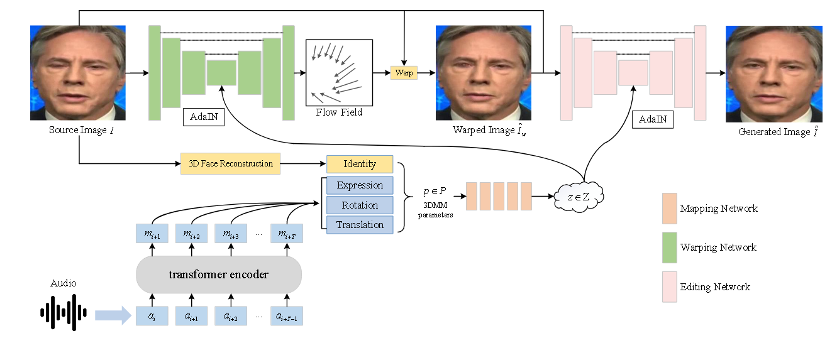
研究内容
整体框架：
[1]
[1] Huang R, Zhong W, Li G. Audio-driven Talking Head Generation with Transformer and 3D Morphable Model[C]//Proceedings of the 30th ACM International Conference on Multimedia. 2022: 7035-7039.
XJU-ICIRG
Notes:
首先，给定输入音频，使用基于Transformer的音频编码器来预测相应的3DMM（三维可变形模型）参数【表达式、平移、旋转】。
接下来，这些3DMM参数与身份参数结合，得到参数p，之后参数p被送入一个映射网络以获得一个潜在代码z。
最后，使用潜在代码z，先从源图像$I$生成一个变形图像$\hat{I_{w}}$，然后进一步编辑以产生最终图像​​$\hat{I}$。

Slide 9
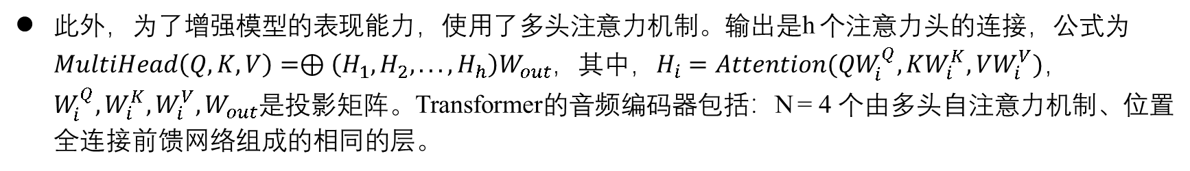
研究内容
Transformer-based Audio Encoder
目的：根据音频特征$A=\left\{a_{i},a_{i+1},...,a_{i+T−1},\right\}$合成表达、旋转和平移参数$m=\left\{β,R,t\right\}。$其中，$a_{i}$表示第i帧图像$I_{i}$所对应的音频特征。
过程：【使用残差连接、层归一化和逐位置的全连接前馈网络】
首先将位置编码添加到A中，然后将其线性变换为Value矩阵V 、Query矩阵Q 和Key矩阵K。然后将注意力机制应用为：$Attention(Q,K,V)=softmax(\frac{QK^{T}}{\sqrt{d}})V$，其中，d代表Q和K的维度。
[1]
此外，为了增强模型的表现能力，使用了多头注意力机制。输出是h 个注意力头的连接，公式为$MultiHead\left(Q,K,V\right)=⊕（H_{1},H_{2},...,H_{h}）W_{out}$，其中，$H_{i}=Attention(QW_{i}^{Q},KW_{i}^{K},VW_{i}^{V})$，$W_{i}^{Q},W_{i}^{K},W_{i}^{V}, W_{out}$是投影矩阵。Transformer的音频编码器包括：N = 4 个由多头自注意力机制、位置全连接前馈网络组成的相同的层。
[1]
最后，使用全连接层将隐藏状态转换为预测参数 m。由于实际说话人系统中唇、表情运动和音频之间总是存在时间延迟，因此音频编码器的预测是输入音频之前的一帧。
[1] Huang R, Zhong W, Li G. Audio-driven Talking Head Generation with Transformer and 3D Morphable Model[C]//Proceedings of the 30th ACM International Conference on Multimedia. 2022: 7035-7039.
XJU-ICIRG

Slide 10
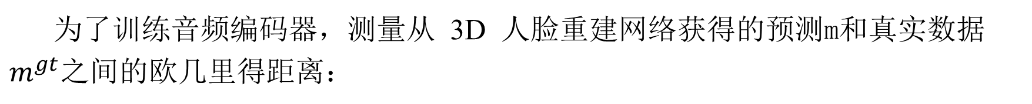
研究内容
Transformer-based Audio Encoder
损失函数：
为了训练音频编码器，测量从 3D 人脸重建网络获得的预测m和真实数据$m^{gt}$之间的欧几里得距离：
[1]
$$L_{MSE}=\frac{1}{T}\sum_{j=1}^{T}{{||m_{i+j}−m_{i+j}^{gt}||}_{2}}$$
[1]
[1] Huang R, Zhong W, Li G. Audio-driven Talking Head Generation with Transformer and 3D Morphable Model[C]//Proceedings of the 30th ACM International Conference on Multimedia. 2022: 7035-7039.
XJU-ICIRG

Slide 11
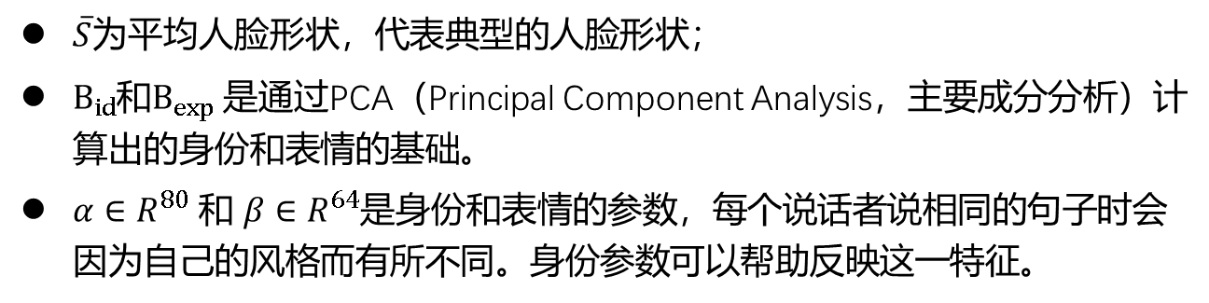
研究内容
Implicit Learning of 3D Face
利用3DMM基于3ＤＭＭ，３Ｄ人脸形状Ｓ可参数化为面部表情参数：
$$S = \overline{S}+ αB_{id} +βB_{exp}$$
[1]
$\overline{S}$为平均人脸形状，代表典型的人脸形状；
$B_{id}$和$B_{exp}$ 是通过PCA（Principal Component Analysis，主要成分分析）计算出的身份和表情的基础。
$α∈R^{80}$ 和 $β∈R^{64}$是身份和表情的参数，每个说话者说相同的句子时会因为自己的风格而有所不同。身份参数可以帮助反映这一特征。
模型可以通过将身份参数 α 与音频编码器E(A) 的输出相结合来学习每个说话者的独特风格。
[1]
[1] Huang R, Zhong W, Li G. Audio-driven Talking Head Generation with Transformer and 3D Morphable Model[C]//Proceedings of the 30th ACM International Conference on Multimedia. 2022: 7035-7039.
XJU-ICIRG

Slide 12
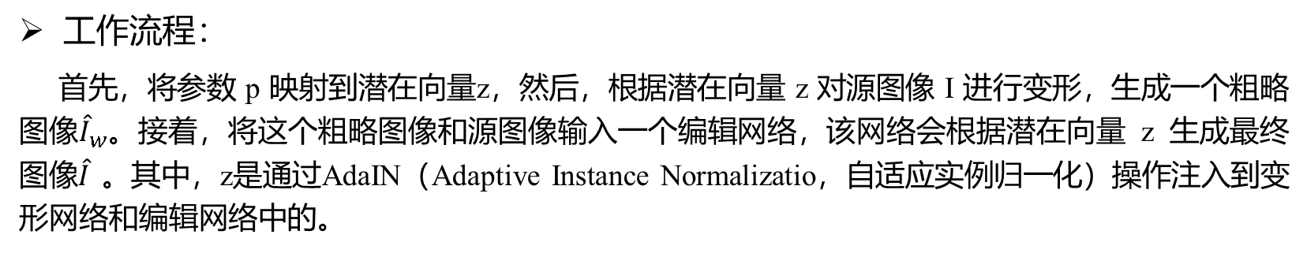
研究内容
Rendering Network
该网络以参数$p=E(A)⊕α$和图像I作为输入，其中其中 E(A) 是音频编码器的输出，α 是身份参数。
工作流程：
首先，将参数 p 映射到潜在向量z，然后，根据潜在向量 z 对源图像 I 进行变形，生成一个粗略图像${\hat{I}}_{w}$。接着，将这个粗略图像和源图像输入一个编辑网络，该网络会根据潜在向量 z 生成最终图像$\hat{I}$ 。其中，z是通过AdaIN（Adaptive Instance Normalizatio，自适应实例归一化）操作注入到变形网络和编辑网络中的。
[1]
[1]
[1]
损失函数：
$$L=λ_{w}​\sum_{i}{{∣∣φ_{i}(I_{t}​)−φ_{i}​({\hat{I}}_{w})∣∣}_{1}}+λ_{c}​\sum_{i}{{∣∣φ_{i}(I_{t}​)−φ_{i}​(\hat{I})∣∣}_{1}}+λ_{s}​\sum_{j}{{∣∣Gφ_{j}(I_{t}​)−Gφ_{j}​(\hat{I})∣∣}_{1}}​$$
[1]
其中，$I_{t}$表示目标图像。$φ_{i}$是VGG-19网络第 i 层的激活图。$Gφ_{j}$是从激活图 $φ_{j}$构造的Gram矩阵。$λ_{w}$，$λ_{c}$，和 $λ_{s}​$ 是加权因子。
[1] Shen S, Zhao W, Meng Z, et al. DiffTalk: Crafting Diffusion Models for Generalized Audio-Driven Portraits Animation[C]// Proceedings of the IEEE/CVF Conference on Computer Vision and Pattern Recognition. 2023: 1982-1991.
XJU-ICIRG

Slide 13
04
实验结果及分析
XJU-ICIRG

Slide 14
实验结果及分析
Experimental Settings
Dataset：
ViCo 数据集包含说话者视频以及成对的听众视频。在本文中，只使用说话人视频作为训练集。使用分辨率为 256 × 256 和 30 FPS 的 325 个视频。
[1]
Metrics：
采用基于感知的无参考目标图像清晰度度量(CPBD)、峰值信噪比(PSNR)、结构相似性(SSIM)和感知相似性度（ LPIPS）来衡量图像质量。
采用Fréchet Inception Distance (FID) 评估生成的图像和目标图像在特征级别的相似性。
通过提取ArcFace预测的身份特征并计算余弦相似度(CSIM)来评估身份保留。
通过计算3DMM表达特征(ExpFD)的L1距离来评估表达式。
通过计算3DMM角(AnggleFD)和平移特征(TransFD)的L1距离来评估头部运动。
采用SyncNet预测的AV偏移(AVOffset)和AV置信度(AVConf)评估嘴唇运动和音频之间的同步。
通过计算唇标志的L1距离(LipLMD)来评估口型同步的准确性。
[1] Huang R, Zhong W, Li G. Audio-driven Talking Head Generation with Transformer and 3D Morphable Model[C]//Proceedings of the 30th ACM International Conference on Multimedia. 2022: 7035-7039.
XJU-ICIRG
Notes:
MFCC（Mel Frequency Cepstral Coefficients，梅尔频率倒谱系数）

Slide 15
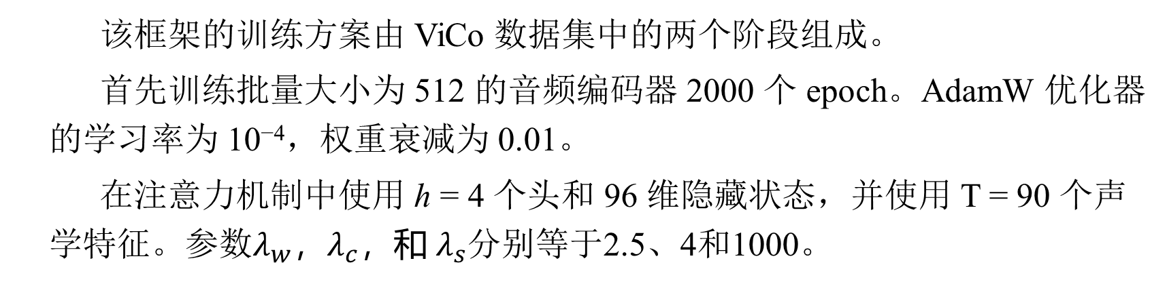
实验结果及分析
Experimental Settings
Implementation Details：
[1]
该框架的训练方案由 ViCo 数据集中的两个阶段组成。
首先训练批量大小为 512 的音频编码器 2000 个 epoch。AdamW 优化器的学习率为 10⁻⁴，权重衰减为 0.01。
在注意力机制中使用 ℎ = 4 个头和 96 维隐藏状态，并使用 T = 90 个声学特征。参数$λ_{w}$，$λ_{c}$，和 $λ_{s}$分别等于2.5、4和1000。
[1] Shen S, Zhao W, Meng Z, et al. DiffTalk: Crafting Diffusion Models for Generalized Audio-Driven Portraits Animation[C]// Proceedings of the IEEE/CVF Conference on Computer Vision and Pattern Recognition. 2023: 1982-1991.
XJU-ICIRG
Notes:
MFCC（Mel Frequency Cepstral Coefficients，梅尔频率倒谱系数）

Slide 16
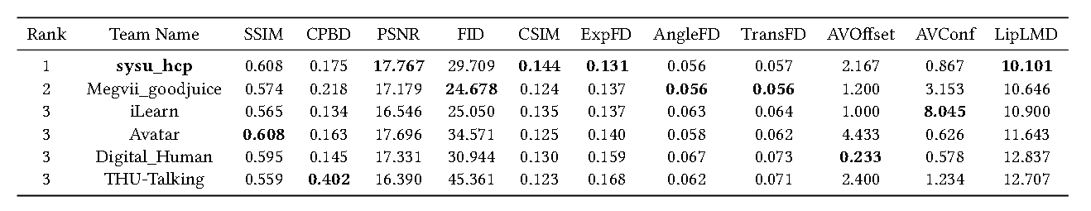
实验结果及分析
Quantitative Evaluation
[1]
[1] Huang R, Zhong W, Li G. Audio-driven Talking Head Generation with Transformer and 3D Morphable Model[C]//Proceedings of the 30th ACM International Conference on Multimedia. 2022: 7035-7039.
XJU-ICIRG

Slide 17
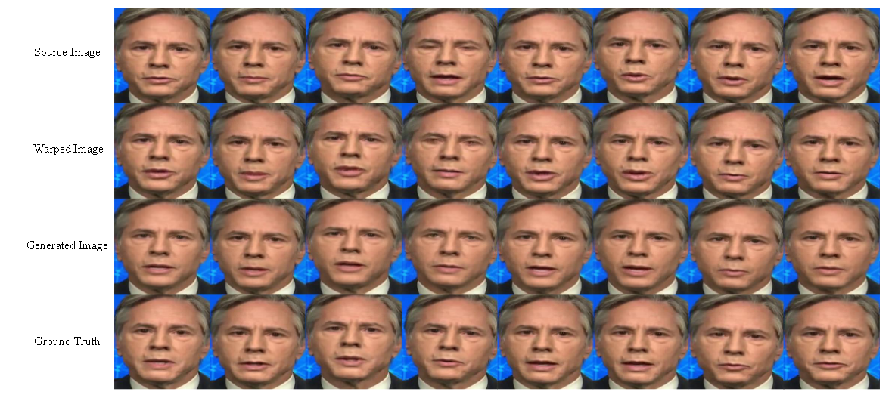
实验结果及分析
Qualitative Visualizations
[1]
[1] Huang R, Zhong W, Li G. Audio-driven Talking Head Generation with Transformer and 3D Morphable Model[C]//Proceedings of the 30th ACM International Conference on Multimedia. 2022: 7035-7039.
XJU-ICIRG

Slide 18
05
结论
XJU-ICIRG

Slide 19
结 论
通过提出一种基于变压器的音频编码器和探索 3DMM 身份参数的重要性来解决说话头生成任务。
基于变压器的音频编码器可以从音频中捕获长期上下文，提高嘴唇运动的准确性。身份参数有助于提高图像质量。
实验结果表明，该方法首先通过在所有 11 个评估指标中的 4 个中排名第一在说话头生成挑战中排名第一。
XJU-ICIRG

Slide 20
感谢倾听 请老师和同学们批评指正
汇报人：主田横
2024.01.19
XJU-ICIRG

